Slide 1
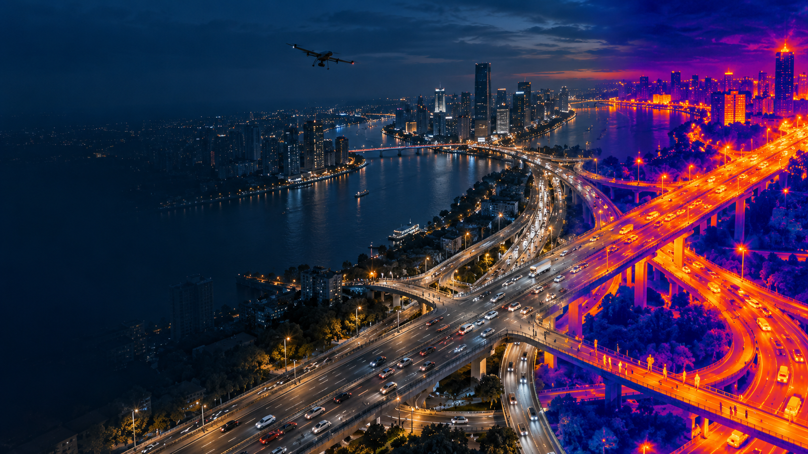
天巡双瞳
面向全天候交通场景的
无人机视角多模态小目标检测系统
A18 计算类赛题完整解决方案
RGB–Thermal 融合 · 极小目标增强 · 实时推理
医学影像团队 / 项目简介PPT
Notes:
赛题依据：用户提供的《第十七届中国大学生服务外包创新创业大赛A类赛题手册》A18，第94至99页。封面为概念性生成图，不代表真实测试结果。

Slide 2
赛题目标与验收边界
02
将赛题原文转化为可执行、可验证的项目目标
≥ 5 类
< 32×32
≥ 15 FPS
RGB + T
全天候
交通目标类别
重点优化目标尺寸
RTX 4090参考速度
融合须优于单模态
昼夜与复杂天气
必须完成
证据要求
RGB与热红外成对预处理
双流或多分支特征提取与融合
小目标检测头专项优化
图片与视频推理可视化
mAP@0.5或mAP@0.5:0.95达到或超过基线
单独报告小目标性能与召回率
消融实验解释每个模块的真实收益
同时呈现精度、速度和模型复杂度
本方案不预填未经实测的结果，所有性能页均保留可复现的实验闭环。
Notes:
来源：赛题手册A18第95至98页。速度要求原文为在常规消费级GPU（如RTX4090）上建议不低于15帧/秒；精度要求为不低于现有YOLO或Transformer等基线；融合模型须优于RGB或红外单模态。

Slide 3
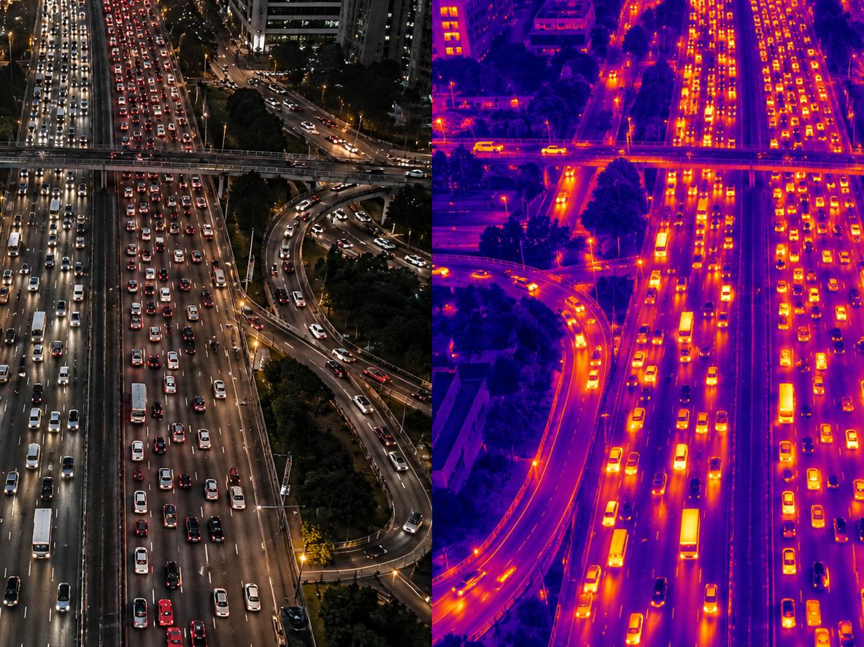
真实交通场景中的三类失效
03
单一可见光算法在高空、夜间和拥堵环境中出现系统性漏检
RGB
THERMAL
01
高空小目标
车辆与行人像素占比低，连续下采样后纹理和边缘快速消失。
02
夜间低可见度
RGB受照度、眩光和雾霾影响，热红外能够提供稳定热辐射线索。
03
密集遮挡
拥堵路段目标相互覆盖，易产生漏检、框粘连和重复检测。
业务价值：车流统计更完整，事故发现更及时，夜间巡检不再依赖固定光照条件。
Notes:
失效类型来自赛题手册A18第94至96页。配图为概念示意，不是DroneVehicle数据集原图，也不代表模型输出。

Slide 4
系统解决方案总览
04
从双光输入到交通态势输出，形成训练、推理和展示闭环
双光采集
配准与质量评估
双流检测网络
实时推理
业务输出
RGB / Thermal
时间同步
几何对齐
亮度与清晰度
质量感知融合
小目标增强
ONNX / TensorRT
视频流
检测 / 计数
拥堵与异常
核心原则
先判断模态是否可靠，再融合特征；先保留高分辨率细节，再完成密集目标判别。
Notes:
本页为团队拟定的总体方案。赛题要求双流或多分支架构、融合机制、小目标检测头优化及推理演示，见手册第96至98页。

Slide 5

医学影像方法的可解释迁移
05
团队优势落到具体算法模块和评价方法，不停留在领域类比
CT / MRI配准
RGB / 热红外几何对齐
减少同一目标在两模态中的空间错位
微小病灶检测
小于32×32像素目标检测
使用高分辨率P2层与召回优先评估
弱信号增强
夜间低照度与远距离目标
根据模态质量动态分配信息权重
多尺度分割
FPN跨层特征聚合
保留细粒度边缘并融合高层语义
迁移边界
交通场景的数据分布、类别不平衡和实时性要求仍需重新训练与验证。
Notes:
医学影像方法迁移是团队方案设计，不是赛题官方要求。右侧为概念性生成图，仅用于解释跨领域技术迁移。

Slide 6
数据工程与评估切片
06
先控制数据泄漏和模态错位，再讨论模型精度
数据来源
成对校验
标签统一
场景划分
DroneVehicle为主
VEDAI用于补充或外部验证
文件名与时间戳匹配
抽样检查RGB-T配准
至少5类目标
OBB与HBB双格式导出
按视频序列或区域切分
避免相邻帧泄漏
四类评估切片
目标尺度
光照条件
目标密度
天气域
small / medium / large
白天 / 黄昏 / 夜间
稀疏 / 中等 / 拥堵
晴天 / 雾霾 / 降雨
增强策略：两模态共享几何变换；亮度、色偏和噪声只作用于对应模态，避免破坏成对关系。
Notes:
数据集来源由赛题手册第98页给出：DroneVehicle https://github.com/VisDrone/DroneVehicle ，VEDAI https://downloads.greyc.fr/vedai/ 。按场景切分、双格式标签及增强规则为团队技术方案。

Slide 7
基线模型与评估基准
07
以可复现的YOLO基线建立证据，再逐项验证算法改进
模型 | 输入 | 作用 | 关键输出
Baseline-R | 仅RGB | 评估纹理与颜色贡献 | mAP、APs、夜间Recall
Baseline-T | 仅热红外 | 评估热目标与昼夜稳定性 | mAP、APs、白天Recall
Baseline-C | 简单通道融合 | 判断双光数据是否带来增益 | 融合增益、参数量
Proposed | 质量感知RGB-T | 验证融合与小目标模块 | mAP、APs、FPS、显存
评价主线
整体精度 mAP@0.5:0.95
小目标 APs / Recall
速度 FPS / 延迟
复杂度 Params / FLOPs
所有模型使用相同切分、输入尺寸、训练轮数和阈值，保证比较公平。
Notes:
基线选择遵循赛题手册第97至99页列出的YOLOv8/v10、Faster R-CNN、TOOD等方向。本页仅定义实验基准，不包含实测数据。

Slide 8
SkyFusion-TD 网络架构
08
双流编码、质量感知融合、高分辨率检测头构成主干
RGB Encoder
BiFPN
RGB
C2 / C3 / C4 / C5
跨尺度聚合
QAFM
质量感知
跨模态融合
输出
Tiny-P2
T Encoder
类别
位置
置信度
Thermal
4倍下采样检测
C2 / C3 / C4 / C5
Decoupled Head
分类与回归解耦
设计取舍：中层融合兼顾模态独立性与语义交互，P2检测头专门保留小目标细节。
Notes:
网络架构为团队拟定方案。QAFM为质量感知融合模块，Tiny-P2为高分辨率小目标检测分支。赛题鼓励Transformer、注意力、FPN改进和Anchor-free设计，见手册第95至99页。

Slide 9
质量感知跨模态融合
09
融合权重由场景质量决定，避免低质量模态污染联合特征
RGB特征 Fᵣ
亮度 / 对比度 / 模糊
质量估计器
门控融合
融合特征
输出像素级门控 α
同时约束跨模态一致性
F = a × Fr +
(1-a) × Ft + R
保留纹理
强化热目标
抑制噪声
热红外特征 Fₜ
热对比 / 噪声 / 饱和
医学影像启发
与多模态MRI/CT融合相同，先校正空间关系，再判断每个模态在当前区域是否可信。
验证方式：与RGB、热红外、简单拼接和固定权重融合逐项对照。
Notes:
公式用于说明拟定融合机制。R表示跨模态注意力产生的残差特征。所有收益需由消融实验验证；本页不声明已取得性能提升。

Slide 10
小目标特征保真
10
高分辨率分支与无损下采样共同减少极小目标信息丢失
输入 1024×1024
SPD-Conv
P2特征层
Tiny Head
APs
保持更高原始分辨率
空间信息重排后降采样
保留4倍下采样细节
独立处理极小目标
小目标
召回率
为什么有效
细节保留
尺度匹配
上下文补偿
P2层比常规P3层多保留一倍空间分辨率，微小车辆不会过早消失。
独立检测头避免大目标梯度主导小目标学习。
融合周边车道与热响应信息，降低弱纹理目标的不确定性。
计算约束：仅在P2启用轻量卷积，避免小目标增益以明显降低FPS为代价。
Notes:
小目标优化方向符合赛题手册第98至99页建议：FPN、膨胀卷积、Copy-Paste、SPD-Conv和增加检测头。本页为拟定结构，需要通过APs、Recall与FPS共同验证。

Slide 11
密集遮挡下的判别优化
11
训练分配、损失函数和后处理共同减少漏检与重复框
01
正负样本分配
采用任务对齐分配，综合分类置信度与定位质量选择正样本。
减少密集目标之间的标签冲突
02
分类与回归损失
VFL关注高质量正样本，SIoU与DFL提高小框定位稳定性。
提高难例识别与框精度
03
后处理
密度自适应Soft-NMS，对拥堵区域降低过强抑制。
保留相邻车辆并控制重复框
总损失：L = w1 × L_VFL + w2 × L_SIoU + w3 × L_DFL + w4 × L_align
Notes:
损失函数与后处理为团队拟定方案，具体权重需通过验证集调优。赛题要求解决正负样本不平衡、模态不平衡和密集遮挡问题，见手册第95至98页。

Slide 12
训练策略与稳定性控制
12
两阶段训练降低双流网络从零收敛的难度
阶段一：稳定基线
阶段二：联合优化
分别训练RGB与热红外单模态模型
初始化双流编码器并冻结浅层若干轮
确认数据切分、标签与指标脚本可靠
加载双流权重，逐步解冻融合模块
使用模态丢弃模拟单传感器失真
最后加入P2与密集场景模块完成微调
关键训练设置
输入
增强
优化
早停
1024×1024起步；显存不足时梯度累积
Copy-Paste优先复制小目标；几何增强同步两模态
AdamW或SGD；余弦退火；EMA；混合精度
以mAP与APs联合判据保存最优权重
所有超参数、随机种子和模型权重写入配置文件，确保结果可复现。
Notes:
训练策略为团队拟定方案。赛题手册要求详细说明损失函数、数据增强和超参数设置，并处理正负样本不平衡与模态不平衡，见第96至98页。

Slide 13
消融实验与性能证据链
13
每项改进只改变一个变量，避免把调参收益误判为结构创新
实验组 | QAFM | Tiny-P2 | 密集优化 | 主要验证指标
E0 RGB基线 | — | — | — | mAP / APs / 夜间Recall
E1 热红外基线 | — | — | — | mAP / APs / 白天Recall
E2 简单融合 | Concat | — | — | 相对E0/E1的融合增益
E3 融合改进 | ✓ | — | — | 昼夜分场景mAP
E4 小目标改进 | ✓ | ✓ | — | APs / Recall / FLOPs
E5 完整模型 | ✓ | ✓ | ✓ | mAP / APs / FPS / 显存
参赛时填入实测值
建议额外报告95%置信区间，并对夜间、小目标和拥堵切片分别给出结果。
Notes:
本页是实验计划，不包含虚构结果。赛题提交材料要求实验对比数据与消融实验，见手册第97至98页。

Slide 14
推理系统与演示闭环
14
演示重点放在不同光照、不同尺度和视频连续性
输入
预处理
模型推理
结果分析
导出
图片 / 视频 / 双光流
同步、配准、尺寸缩放
PyTorch / ONNX / TensorRT
框、类别、置信度、计数
视频、CSV、性能日志
三段演示素材
白天高空
夜间拥堵
模态退化
展示极小目标与车流计数
对比RGB、红外和融合结果
人为降低RGB亮度，观察门控权重变化
实时性验收：记录端到端延迟、纯模型FPS、显存占用与连续运行稳定性。
Notes:
推理演示要求来自赛题手册第96至98页：输入测试图片或视频，输出检测框和类别；演示视频应覆盖不同场景。部署格式为团队拟定方案。

Slide 15
团队分工与协作规划
15
四条工作线并行推进，关键节点由组长统一验收
成员 | 角色 | 主要负责内容 | 阶段交付
张涵杰 | 组长 / 总体统筹 | 赛题拆解、技术路线、进度控制、QAFM方案把关 | 周计划、阶段评审、最终集成
陈宇 | 算法与数据 | 成对数据校验、数据切分、基线训练、实验日志维护 | 数据流水线、基线权重、训练记录
林宸宇 | 模型优化与评估 | Tiny-P2、密集场景优化、消融实验、指标统计 | 改进模块、消融结果、性能报告
王麒瑞 | 工程部署与展示 | 推理部署、可视化界面、演示视频、PPT与文档整理 | 推理程序、演示视频、提交材料
阶段协作
W1-2
全员完成数据检查与基线复现
W3-4
张涵杰、林宸宇开发核心模块，陈宇同步训练
W5-6
陈宇、林宸宇完成消融，张涵杰统一复核
W7-8
王麒瑞完成展示集成，全员参与答辩演练
协作机制：统一代码仓库、统一实验命名、每周复盘一次、关键结果交叉复核。
Notes:
团队信息由用户提供：组长张涵杰，组员陈宇、林宸宇、王麒瑞。具体职责依据当前A18项目技术路线进行分配，可根据成员实际专长继续调整。

Slide 16
实施与交付计划
16
八周完成从基线、创新验证到答辩材料的完整闭环
W1
数据校验与单模态基线
官方评分映射
W2
双流框架与简单融合
项目创意
20分
三个模块与医学影像迁移逻辑
QAFM与Tiny-P2
实施方案
30分
数据、训练、消融和八周计划
W3-4
技术实现与交付
30分
可运行模型、推理脚本与部署
W5
密集优化与完整训练
项目展示
20分
PPT、方案书、演示视频与日志
W6
消融、速度与鲁棒性测试
最终提交包
W7
推理界面与演示视频
项目概要介绍与项目简介PPT
详细技术方案与配置文件
模型权重、推理脚本和使用说明
不同场景演示视频与实验报告
W8
PPT、方案书与答辩
团队并行：数据与实验、算法研发、工程演示、文档答辩四条工作流同步推进。
Notes:
官方初赛评分标准来自手册第175页：项目创意20分、实施方案30分、技术实现与交付30分、项目展示20分。A18提交材料见第97至98页。

Slide 17
方案结论
17
A18的关键不是堆叠模块，而是建立可信的多模态小目标证据链
01
融合有依据
质量感知门控根据照度和模态可靠性分配权重，夜间与退化场景可解释。
02
小目标有专项设计
高分辨率P2分支、空间信息保真和召回优先评估直接对应小于32×32像素目标。
03
结果能够被验证
单模态基线、简单融合、逐模块消融与实时部署共同构成完整证据。
下一步：先跑通DroneVehicle的RGB与热红外基线，再冻结实验规范后开发QAFM。
Notes:
结论为本方案对A18赛题的项目设计总结。数据集参考：DroneVehicle https://github.com/VisDrone/DroneVehicle ，VEDAI https://downloads.greyc.fr/vedai/ 。

